Slide 1
Titik Kritis Kehalalan Makanan dan Minuman
Anton Apriyantono
Universitas Bakrie

Slide 2
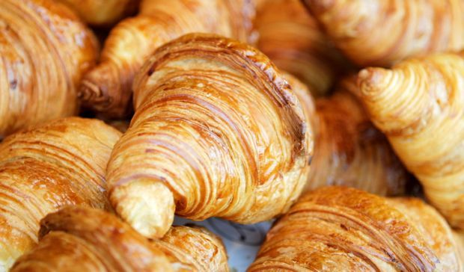
Halal? Haram? Syubhat?

Slide 3
Ingredien Pangan
Terigu
Isolat protein, dll
Bahan Tambahan Pangan
Pewarna
Pengemulsi, dll

Slide 4
Tanpa ada jaminan dari yang berwenang
Kita tidak tahu pasti kehalalan bahan bahan yang digunakan
Banyak bahan atau penyusun bahan diimpor
Proses pembuatan juga tidak tahu
Banyak jalan dan bahan awal dalam pembuatan suatu ingredient dan aditif pangan

Slide 5
Bangkai
Darah
Babi (seluruh bagian dari babi)
Hewan yang disembelih bukan atas nama Allah
Segala sesuatu yang khobaits
H A R A M
Khamar

Slide 6
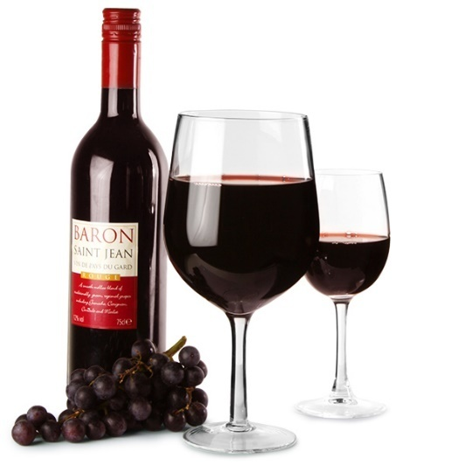
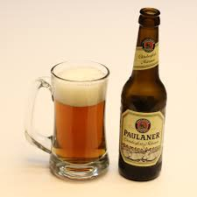
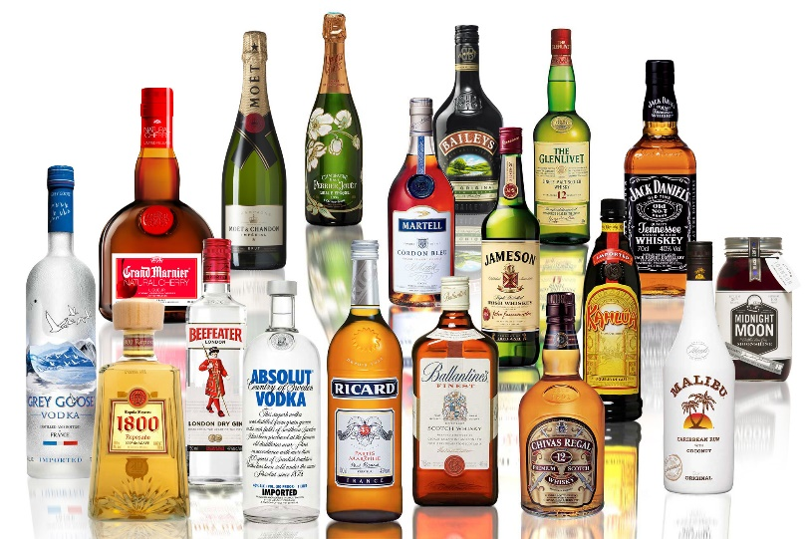
Khamr
Minuman keras atau alcoholic beverages
Ada 3 kelompok:
Wine
Bir
Spirit:
Liquor
Liquers (cordials)

Slide 7
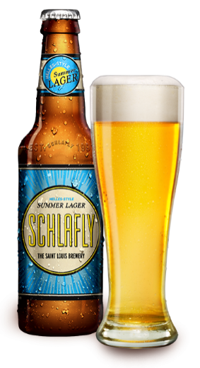
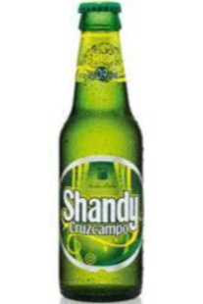
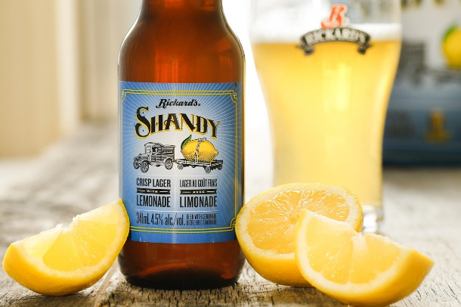
Bir
Kadar alokohol 5.5%, strong beer 8%
Lager, bir yang disimpan 6 bulan sebelum dipasarkan
Shandy: campuran bir (bahan dasar bir) + perisa + air dan bahan lainnya, kadar alcohol 1%
Rootbeer: bukan alcoholic beverages tapi nama seharusnya diganti
Country: Spain
Region:
Manufacturer: Heineken
Composition: Water , Yeast , Hop , Citric acid , Malt ,Beers
Energetic value - Kcal
Quantity alcohol: 0,9%
Development: Pilsen

Slide 8
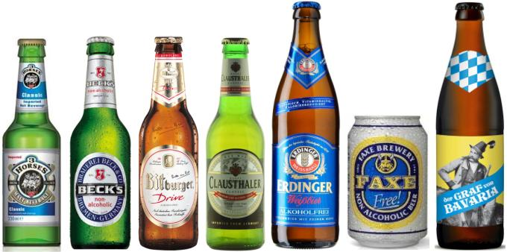
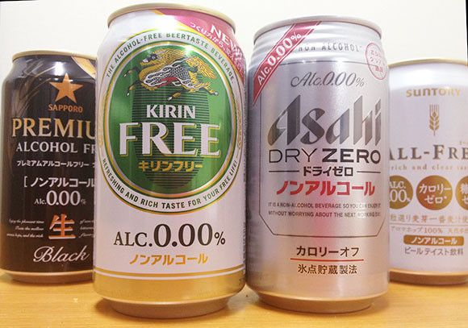
Alcohol-free beer/drink: kadar alcohol bisa mencapai 1%, bahkan lebih
Hasil distilasi bir
Campuran perisa, air dan lainnya

Slide 9
Low-alcohol beer
From Wikipedia, the free encyclopedia
Low-alcohol beer (also called light beer, non-alcoholic beer, small beer, small ale, or near-beer) is beer with low alcohol content or no alcohol, which aims to reproduce the taste of beer without the inebriating effects of standard alcoholic brews. Most low-alcohol beers are lagers, but there are some low-alcohol ales.
In the United States, beverages containing less than 0.5% alcohol by volume (ABV) were legally called non-alcoholic, according to the now-defunct Volstead Act. Because of its very low alcohol content, non-alcoholic beer may be legally sold to minors in many American states.
In the United Kingdom, the following definitions apply by law (correct as of May 2007):^{[1]}
No alcohol or alcohol-free: not more than 0.05% ABV
Dealcoholised: over 0.05% but less than 0.5% ABV
Low-alcohol: not more than 1.2% ABV
In some parts of the European Union, beer must contain no more than 0.5% ABV if it is labelled "alcohol-free".
In Australia, the term "light beer" refers to any beer with less than 3% alcohol.

Slide 10
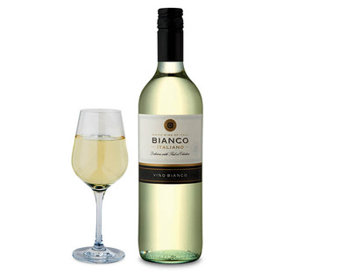
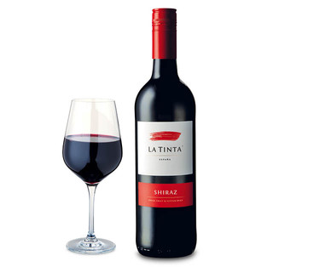
Wine
Secara umum ada dua jenis
White wine (anggur putih)
Red wine (anggur merah)
Banyak sekali ragamnya, sering dikenal dengan nama daerah asal atau varietas anggur sebagai bahan dasar
Berdasarkan fungsinya
Dessert wines (Malaga, Portwine, Samos, Marsala, dll)

Slide 11
Wine-like beverages (minuman seperti wine: berbagai cider, sake, dll
Malt wine
Kadar alcohol wine: 5.5 – 16.6%

Slide 12
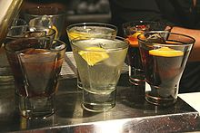
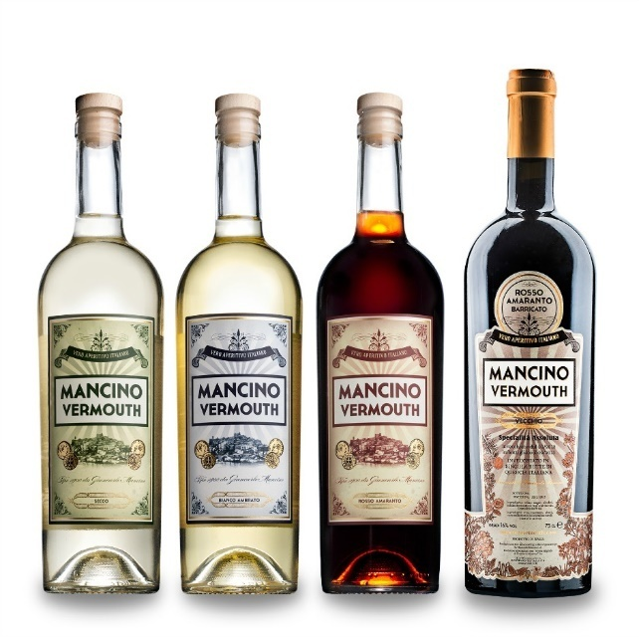
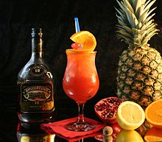
Jenis lain: wine-containing beverages (minuman yang mengandung wine), dibuat dengan bahan dasar wine ditambah dengan bahan lainnya seperti rempah2, contoh: Vermouth
Punches: wine + soda + buah2an

Slide 13
Spirit
Dibuat dengan cara distilasi hasil fermentasi alcohol sehingga kadar alkoholnya tinggi
Ada dua jenis
Liquor: kadar alcohol minimum 38%
Liquers (cordial): kadar alcohol 20 – 35%
Liquor: wine brandy, fruit brandy, rhum, arak, gin, whiskey, whisky, vodka

Slide 14
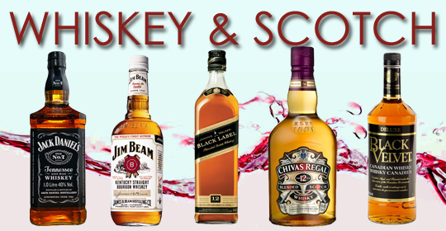
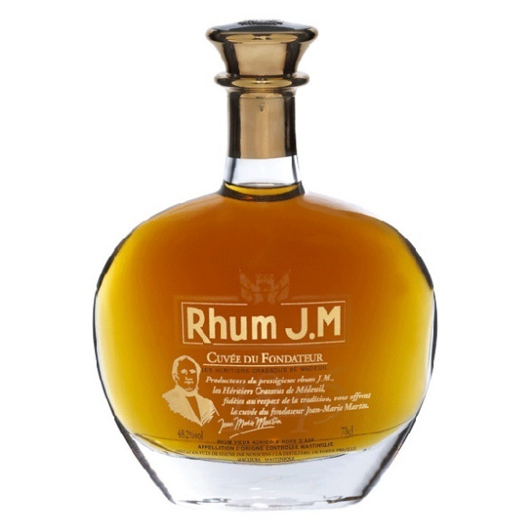
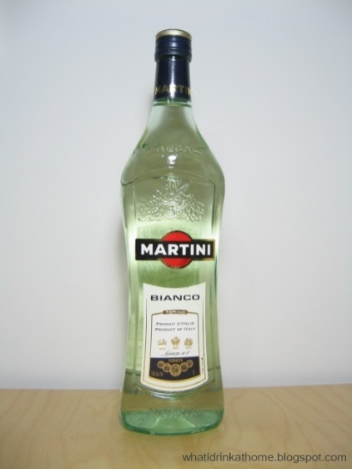
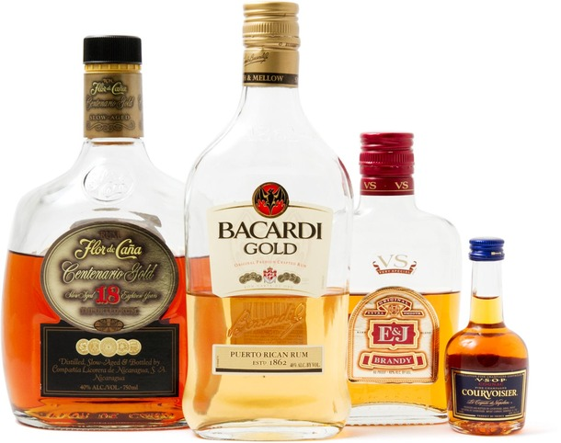
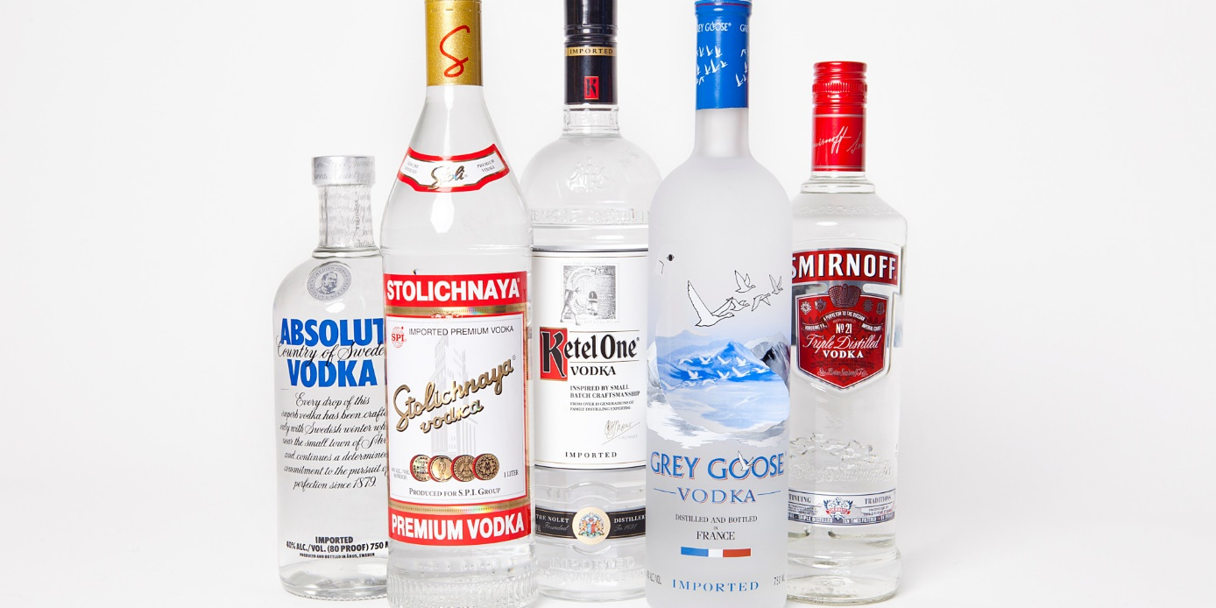

Slide 15
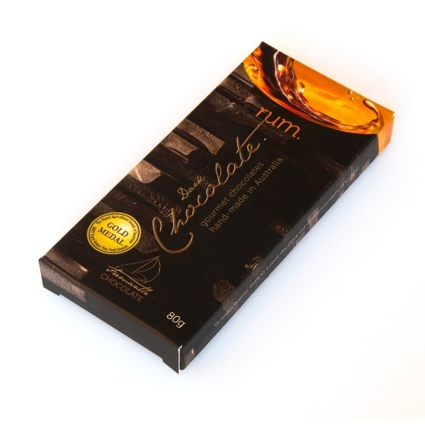
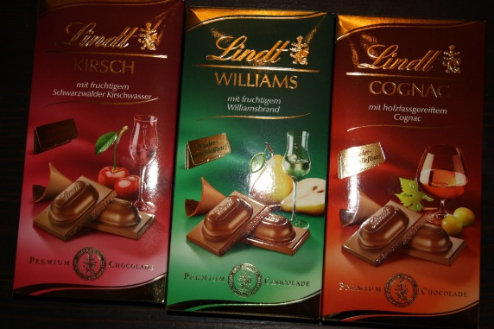
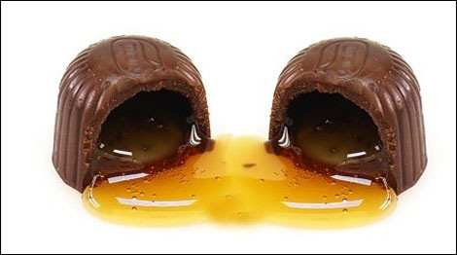
Ada berbagai macam jenis liquers yang intinya campuran hasil distilasi seperti liquor dengan buah2an, rempah2, ekstrak atau essens.
Produk coklat sering berisi rhum, brandy, wine (sherry) wine
Coklat berisi buah sherry tetapi didalamnya ada sherry wine nya

Slide 16
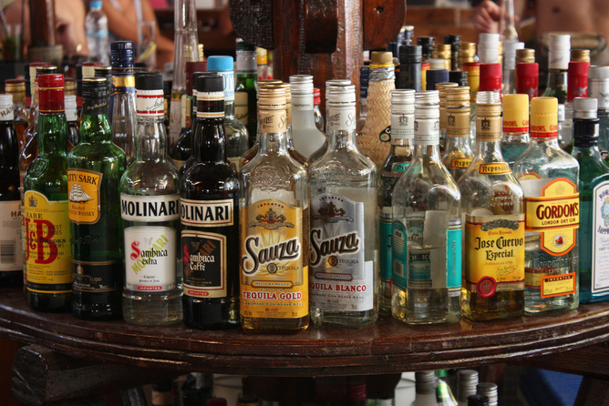
Khamar
Ang Ciu
Sake
Mirin
Wine
Beer
Spirit
Rhum
Shandy
Alcohol-free beer
Punches

Slide 17
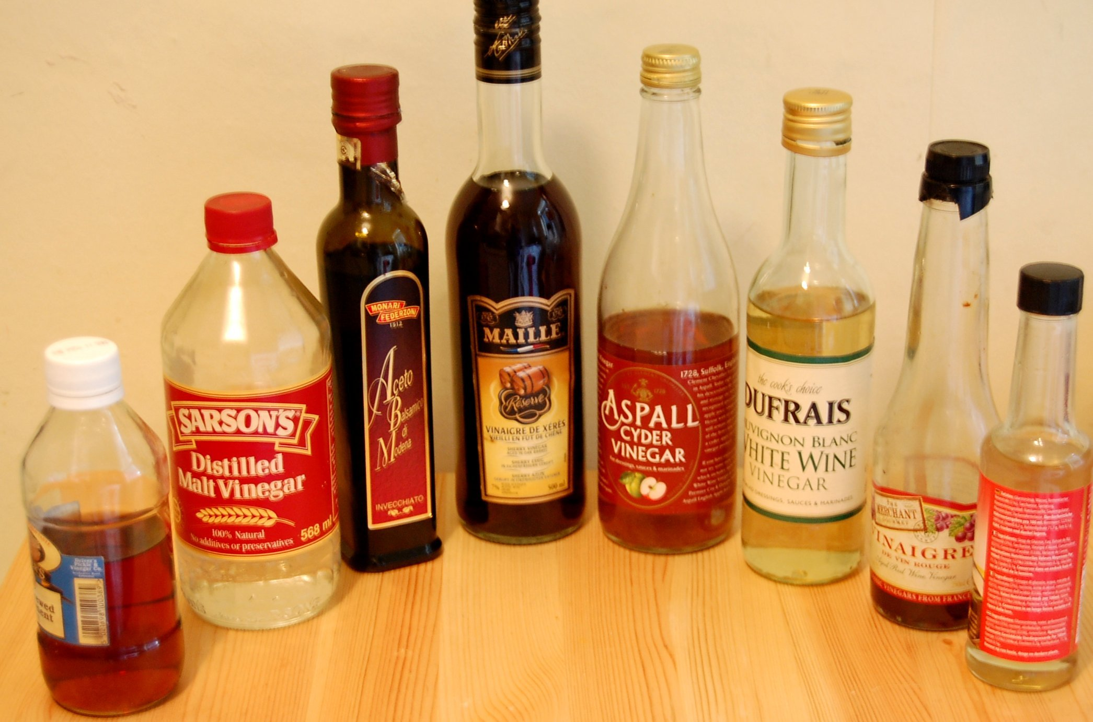
I
Khamar
Wine vinegar
Rice vinegar
Balsamic vinegar
cider (vinegar)
makanan yang dibumbui dengan wine, arak, ang ciu
anggur obat, beras kencur, kolesom

Slide 18
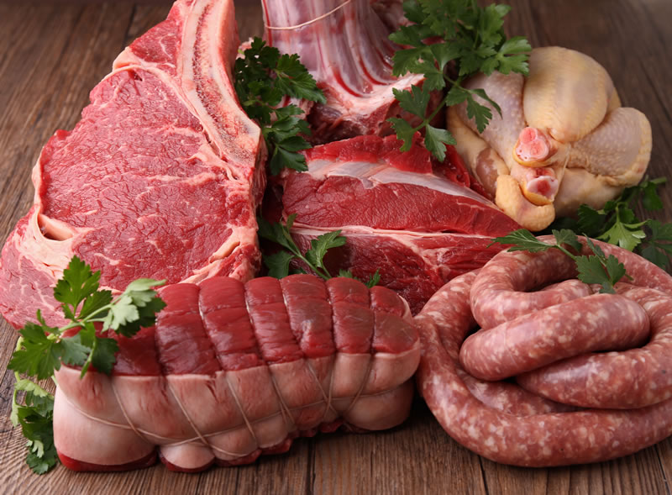
Produk Hewani Segar
Bangkai
Cara penyembelihan
Ham
Bacon
Lard
Tallow
Daging giling campur
Rekayasa genetika
Organic meat

Slide 19
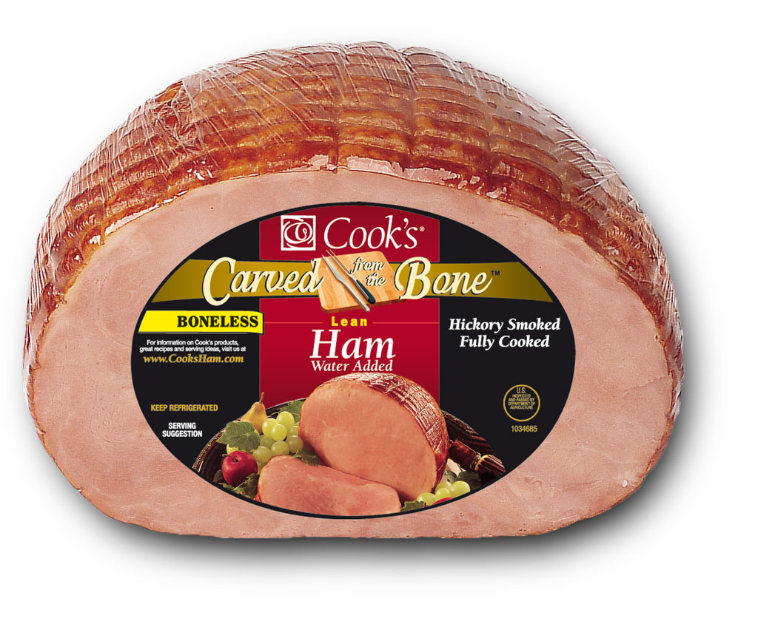
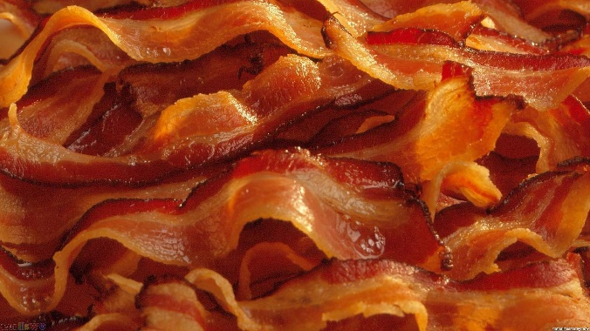
Ham = bagian belakang babi
Bacon = iga babi asap
Daging babi memiliki lapisan lemak yang tebal dan serat yang cukup halus tapi tidak mudah membedakannya dengan daging sapi muda
Ada ham sapi, beef bacon, dll, seharusnya tidak boleh digunakan, rancu

Slide 20
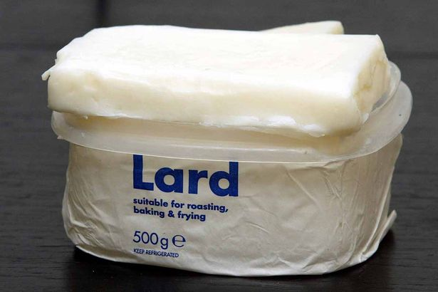
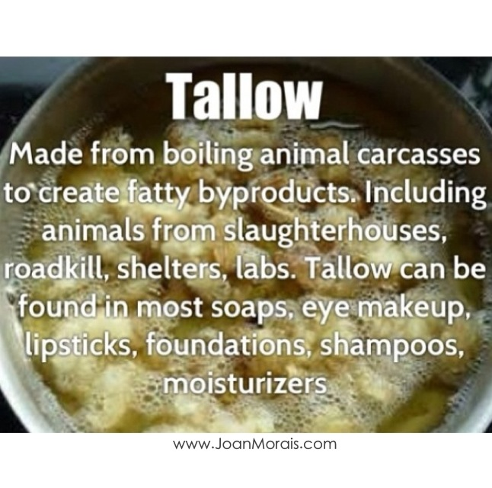
Lard = lemak babi
Tallow = lemak sapi atau kambing, akan tetapi dalam perdagangan tallow berarti lemak hewani (termasuk lemak babi)
Bangkai, contohnya ayam2 yang mati selama perjalanan
Daging bangkai dapat dikenali dari adanya bercak2 darah beku berwarna biru kehitaman yang terkumpul pada beberapa bagian

Slide 21
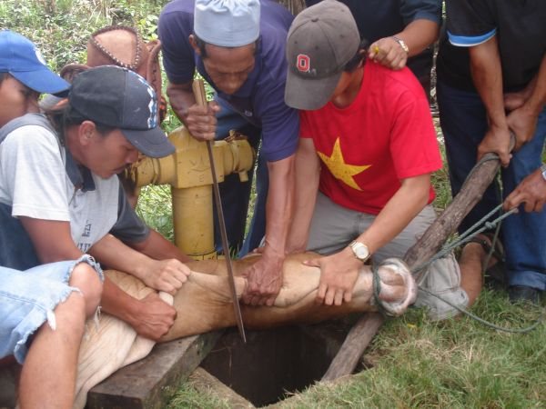
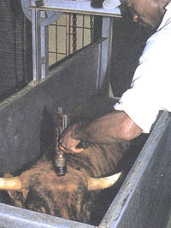
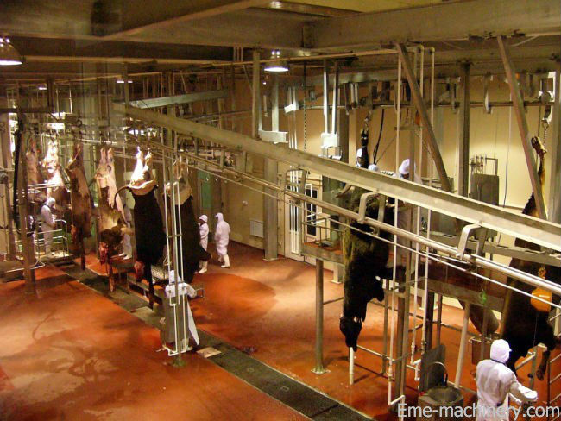
Penyembelihan: tradisional dan modern
Moderen: dengan pemingsanan
Pembiusan dengan bahan kimia
Pemingsanan dengan aliran listrik
Pemingsanan dengan penembakan

Slide 22
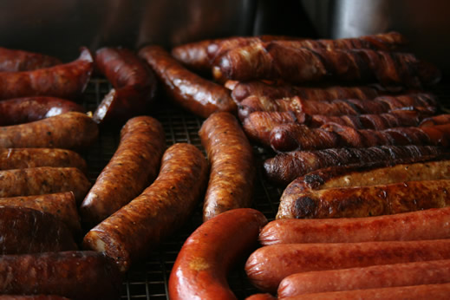
Daging Olahan
Sosis sapi
daging sapi,
lemak (bisa babi),
tetelan babi
Pasta Hati Angsa
hati angsa
daging babi
lemak babi atau angsa
Pasta hati unggas yang lain…?

Slide 23
Konsentrat globin
daging tanpa lemak pada produk patty (meat pie)
Darah
Plasma darah kering (bovine plasma protein)
pengganti gandum dalam pembuatan roti
pengganti putih telur dalam pembuatan kue
Dadih(Jawa: saren)
Sosis
Tepung darah
Pakan ternak
Untuk menambah nilai gizi (misal Fe atau protein)
Bahan pengikat
Bahan pengisi
Meningkatkan daya ikat air
Pewarna
Gel fibrin
reformed meat product
super glue steaks

Slide 24
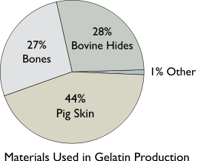
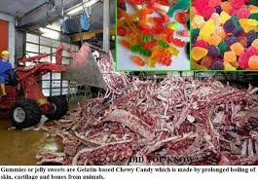
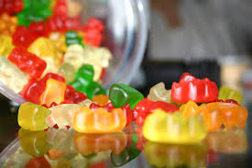
Kulit dan Tulang
Kulit
Selongsong sosis
Gelatin (kulit dan tulang)
pengental, penggumpal, plasticizer
penstabil
pembentuk busa
pencegah sineresis
pengikat air
peningkat konsistensi
edible film/coating
peningkat nilai gizi
pengikat air (bakery)
penjernih sari buah

Slide 25
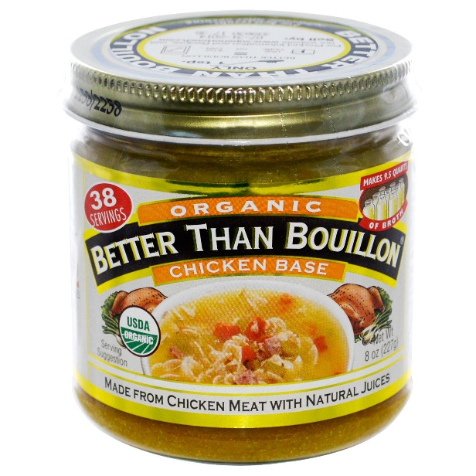
Daging Sisa
Salt soluble protein
Insoluble myofibrillar protein
Connective tissue protein
→ Untuk sosis
Meat protein concentrate
Hidrolisat protein
sosis
suplemen sup
minuman
bakery
Hidrolisat protein kolagen
pate spread, dan ready meals
Meat extract
flavor

Slide 26
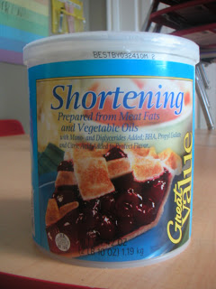
Turunan Lemak Hewani
Pengemulsi
turunan trigliserida, asam lemak dan gliserol
margarin, spread, es krim, dessert beku, cake, pudding, dll.
Masih sulit dikenali
Shortening
campuran minyak dan lemak
bakery, cake dan dry mix
sulit dikenali

Slide 27
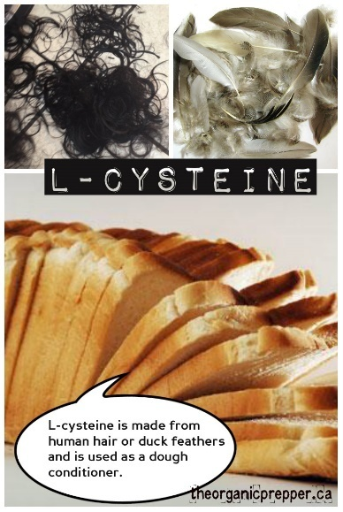
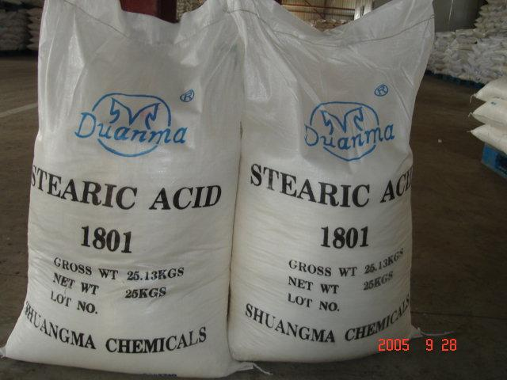
Bahan Tambahan Pangan
Potassium nitrat
dari hewani/nabati
Pengawet, curing, mempertahankan warna daging
sosis, ham, dutch cheese
Asam stearat
dari lemak hewani/nabati
anticacking agent
produk-produk powder/minuman instan
L-sistein
dari bulu hewan/unggas atau manusia
bahan pengembang adonan, bahan dasar pembuatan flavor daging
tepung, produk roti, bumbu dan perisa

Slide 28
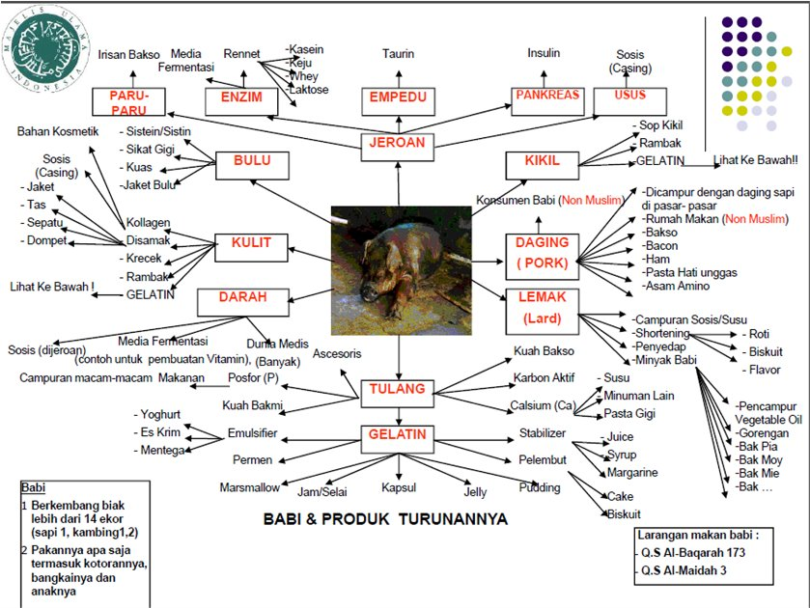

Slide 29
No. | Nama bahan dan kode | Asal/pembuatan | Fungsi | Contoh produk yang menggunakan
1 | Potasium nitrat (E252) | Dapat dibuat dari limbah hewani atau sayuran | Pengawet, kuring, mempertahankan warna daging | Sosis, ham, Dutch Cheese
2a | L-(+)-asam tartarat (E334) | Kebanyakan sebagai hasil samping industri wine | Antioksidan, pemberi rasa asam | Produk susu beku, jelly, bakery, minuman, tepung telur, dll.
2b | Turunan-turunan asam tartarat E335, E336, E337, E353 (dari E334). Cream of tartar | Dapat berasal dari hasil samping industri wine. | antioksidan, buffer, pengemulsi, dll | sama dengan diatas
3 | Gliserol/gliserin (E422) | Hasil samping pembuatan sabun, lilin dan asam lemak dari minyak/lemak (dapat berasal dari lemak hewani) | pelarut flavor, menjaga kelembaban (humektan), plasticizer pada pengemas | Bahan coating untuk daging, keju, cake, desserts, dll

Slide 30
4 | Asam lemak dan turunannya, E430, E431, E433, E434, E435, E436 | Dapat berasal dari turunan hasil hidrolisis lemak hewani | Pengemulsi, penstabil, E343:antibusa | Produk roti dan cake, donat, produk susu: es krim, desserts beku; minuman, dll
5 | Pengemulsi yang dibuat dari gliserol dan/atau asam lemak (E470 - E495) | Dapat dibuat dari hasil hidrolisis lemak hewani untuk menghasilkan gliserol dan asam lemak | Pengemulsi, penstabil, pengental, pemodifikasi tekstur, pelapis, plasticizer, dll | Snacks, margarin, desserts, coklat, cake, puding
6 | Edible bone phosphate (E542) | Dibuat dari tulang hewan | Anti caking agent, suplemen mineral | Makanan suplemen
7 | Asam stearat | Dapat dibuat dari lemak hewani walaupun secara komersil dibuat secara sintetik | Anticacking agent
8 | L-sistein E920 | Dapat dibuat dari bulu hewan/unggas dan di Cina dibuat dari bulu manusia | Bahan pengembang adonan, bahan dasar pembuatan flavor daging | Tepung dan produk roti, bumbu dan perisa (flavor)
9 | Wine vinegar dan spirit vinegar | Masing-masing dibuat dari wine dan distilled beverages (minuman keras) | pemberi flavor | bumbu-bumbu, saus, salad

Slide 31
Implikasi Teknologi Pangan
Dalam hal
Flavor daging
ekstrak daging
Flavor dairy (produk olahan susu)
asal asam lemak
sumber enzim
Flavor buah-buahan, dan bunga-bungaan
fusel oil → hasil samping industri minuman beralkohol
Seluruh bahan dasar → harus halal
Flavorings
Pelarut
biasanya ethanol, gliserol
diganti dengan propilen glikol
toksisitas propilen glikol tidak lebih baik dari alkohol
gliserol sebagai pelarut tidak boleh berasal dari hasil hidrolisis lemak hewani

Slide 32
Flavorings
Good Manufacturing practices IOFI (International Organization of Flavor Industry)
Tidak boleh menggunakan ingredient yang berasal dari hewan
Etanol tidak boleh ditambahkan secara sengaja dalam jumlah berapapun
Bahan dasar yang mengandung alkohol yang berasal dari proses fermentasi alkohol seperti cognag oil, fusel oil, tidak boleh digunakan

Slide 33
Dalam hal
Flavorings
Lanjutan GMP IOFI
Etanol yang digunakan sebagai solven pengekstrak untuk natural flavorings harus dihilangkan sampai serendah mungkin sisanya (to the lowest level technologically possible)
Etanol yang secara alami terdapat dalam bahan dasar (jus buah, minyak atsiri, dsb) adalah sesuatu yang tidak dapat dihindari dan dapat ditoleransi keberadaaannya.
Perisa yang ditujukan untuk pembuatan pangan halal tidak boleh mengandung etanol lebih dari 0.05% (500 ppm) (IOFI Exp 76/8, 1995-02-20).

Slide 34
Enzim Hewani
Acid protease
porcine gastric mucose, abomasum sapi muda dan tua atau kambing muda
Alpha amylase
pankreas
Lipase
fatty acid esterase dan carboxylic ester hydrolase → pankreas
Triacylglicerol lipase
jaringan perut sapi dan kambing muda, babi atau jaringan pankreatik sapi

Slide 35
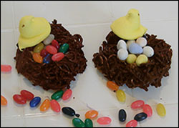
Enzim Hewani
Protease
→ rennet sapi
Serine protease → carboxyl-acid types
mukosa babi
Pepsin
→mukosa babi
Kimosin/rennet
abomasum sapi
Produk baru dengan enzim hewan
Turunan Lesitin
Fat substitutes

Slide 36
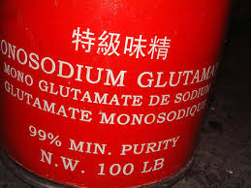
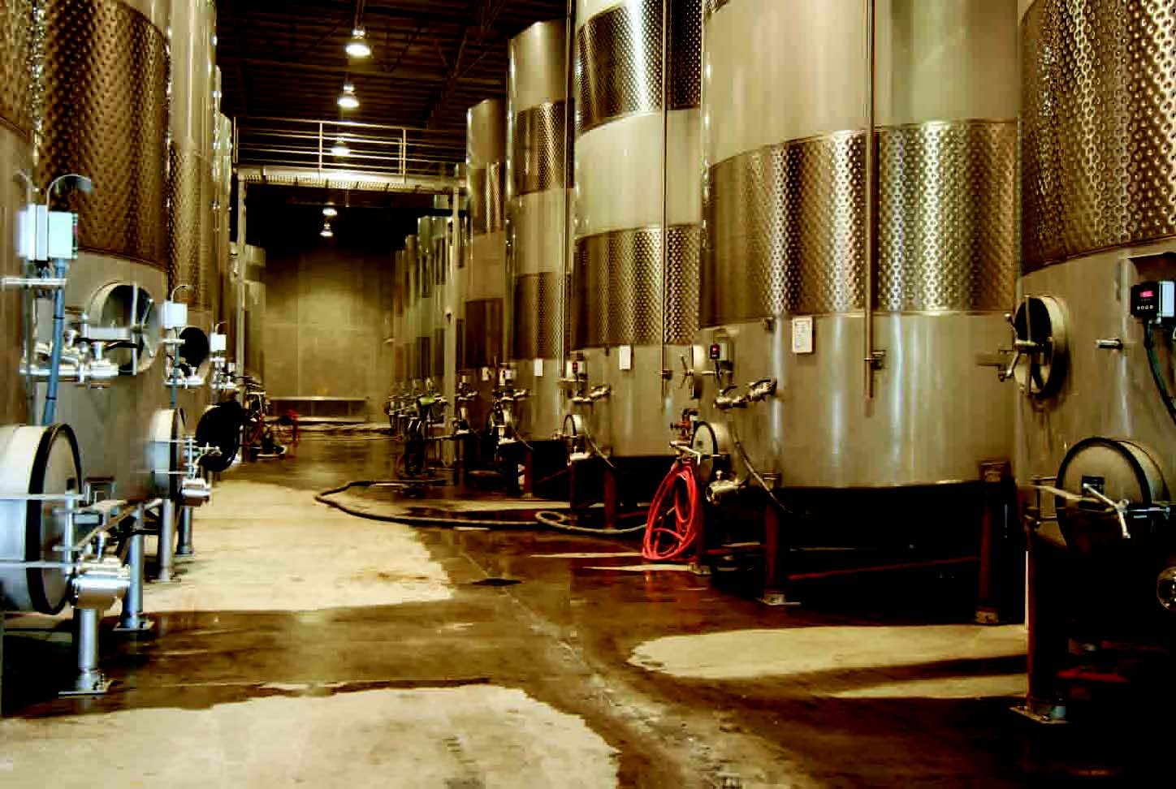
Produk Fermentasi
Media ?
Enzim ?
Proses ?

Slide 37
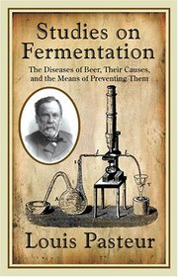
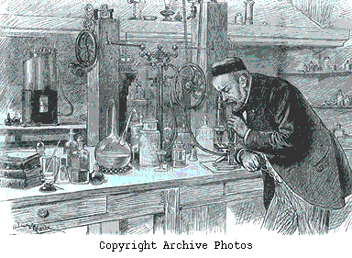
Apa itu fermentasi?
Berasal dari kata “ferment” yg berarti buih
Fenomena yang diamati L Pasteur pada fermentasi spontan jus buah anggur
Juga pada pengamatan fermentasi asam butirat dan asam laktat.
Pasteur mempunyai firasat adanya peranan mahluk halus yang sekarang dikenal sebagai mikroorganisme

Slide 38
Suatu ketika
Proses mikrobial pada karbohidrat
Fermentasi
Bau enak
Putrefaction (pembusukan)
Bau tidak enak (busuk)

Slide 39
Sekarang
Fermentasi adalah penggunaan mikroorganisme (mikroba) untuk melaksanakan transformasi (perubahan) pada bahan organik baik secara metabolisme aerobik (membutuhkan banyak oksigen) maupun anaerobik (tidak atau sedikit membutuhkan oksigen)

Slide 40
Biokatalis
(enzim, sel mikroba, sel tanaman, sel hewan)
Substrat (sumber karbon dan nitrogen) + mineral + vitamin
Sel (biomassa)
Enzim internal
Metabolit internal
Enzim eksternal
Metabolit eksternal

Slide 41
Jenis Produk Fermentasi
Massa keseluruhan (bahan organik terkonversi beserta seluruh mikroba didalamnya: tempe, oncom, tape, tauco)
Biomassa dari mikroba: Yakult, ragi roti
Metabolit yang dihasilkan oleh sel: asam sitrat, antibiotik, asam amino, pewarna
Produk kelompok protein: enzim dan protein spesifik (antibodi monoklonal, nisin, dll)
Produk hasil reaksi enzimatik: flavor hasil degradasi lipid menggunakan lipase

Slide 42
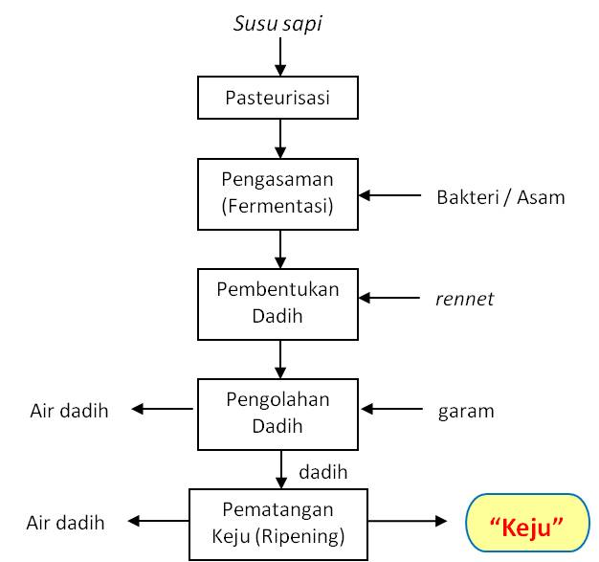

Slide 43
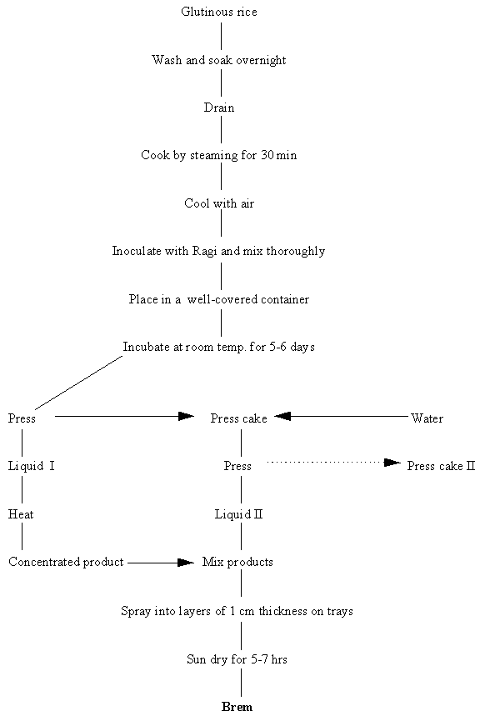

Slide 44
Titik Kritis pada Setiap Tahap Fermentasi
Bahan baku
Bahan pembantu
Media
Ekstrak daging, lard, serum darah hewan
Hasil akhir
Khamr
Kadar alkohol lebih dari 1 persen
Proses pemurnian: bahan yang digunakan

Slide 45
Ragi Roti: sebagai contoh
Secara komersial ragi/yeast dapat diperoleh dalam 3 bentuk, yaitu compressed yeast (bentuk cair dengan kandungan yeast yang padat); active dry yeast (ragi bentuk kering, perlu diaktifkan dulu sebelum digunakan) dan instant active dry yeast (ragi instan, bentuk kering yang bisa langsung digunakan, tanpa perlu diaktifkan lagi). Di super market biasanya yang tersedia adalah yang instant active dry yeast (ragi instan), bisa langsung digunakan, tinggal dimasukkan kedalam adonan.
Apapun bentuk ragi/yeast yang kita gunakan ternyata isinya tidak hanya yeast tapi juga sejumlah kecil bahan aditif atau juga bahan yang berasal dari media (bahan makanan yeast yang diperlukan pada waktu perbanyakan yeast) yang tersisa, atau bahan yang sengaja ditambahkan untuk tujuan meningkatkan stabilitasnya selama penyimpanan seperti tidak menggumpal, bisa juga mengandung bahan pengisi. Dari segi kehalalan bahan aditif inilah yang perlu dicermati kehalalannya.

Slide 46
Pada pembuatan compressed yeast sering ditambahkan pengemulsi (emulsifier)
Bahan aditif yang mungkin ada pada ragi instan yaitu bahan anti gumpal (anticaking agent) dimana diantara bahan-bahan yang biasa digunakan sebagai anti gumpal ada yang status kehalalannya syubhat yaitu E542 (edible bone phosphate, berasal dari tulang hewan), E 570 (asam stearat) dan E572 (magnesium stearat). Asam stearat dapat berasal dari tanaman atau dari hewan, magnesium stearat dibuat dengan menggunakan bahan dasar asam stearat.
Disamping gum atau dekstrin, gelatin kadang digunakan sebagai bahan pengisi pada ragi instan.

Slide 47
Fatwa MUI tahun 2010
Mikroba pada dasarnya halal selama tidak membahayakan dan tidak terkena barang najis
Mikroba yang tumbuh pada media pertumbuhan yang suci hukumnya halal
Mikroba yang tumbuh pada media pertumbuhan yang najis, apabila dapat dipisahkan antara mikroba dan medianya maka hukumnya halal setelah disucikan

Slide 48
Produk mikrobial dari mikroba yang tumbuh pada media pertumbuhan yang suci hukumnya halal
Produk mikrobial dari mikroba yang tumbuh pada media pertumbuhan yang najis, apabila dapat dipisahkan antara mikroba dan medianya maka hukumnya halal setelah disucikan
Mikroba dan produk mikrobial dari mikroba yang memanfaatkan unsur babi sebagai media pertumbuhan hukumnya haram

Slide 49
Mikroba dan produk mikrobial dari mikroba yang tumbuh pada media pertumbuhan yang terkena najis kemudian disucikan secara syar’I (tathir syar’an), yakni melalui produksi dengan komponen air mutlaq minimal dua kulah (setara dengan 270 liter) hukumnya halal.

Slide 50
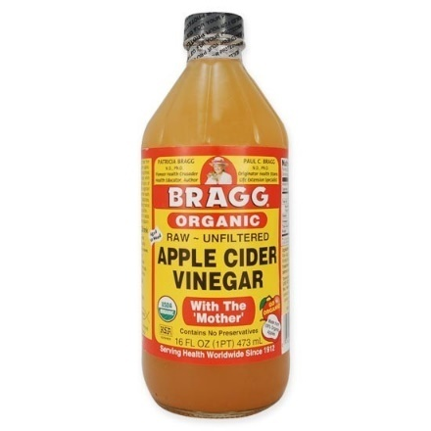
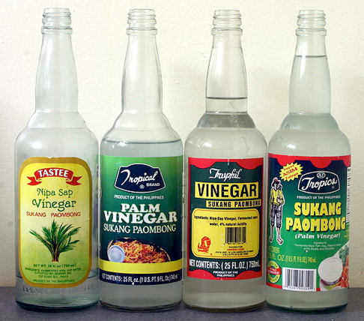
Cuka
Dibuat dari bahan kaya gula seperti buah anggur, apel, nira kelapa, malt, gula
Fermentasi alcohol dan asetat secara sinambung
Juga dibuat dari alcoholic beverages seperti cider, wine, menghasilkan cider vinegar, wine vinegar
Di pasaran:cider vinegar kadang disebut apple vinegar
Wine vinegar: rice vinegar, sherry vinegar
Distilled vinegar: dari alcohol encer

Slide 51
Cuka, Kecap
Keduanya mengandung alcohol
Cuka dibuat melalui fermentasi alcohol dan asetat secara sinambung
Tidak boleh berasal dari bahan baku yang haram seperti khamr
Kecap tertentu seperti kecap jepang ada yang mengandung alcohol lebih dari 1 persen
Wine vinegar? Sherry vinegar? Rice vinegar?
Distilled vinegar?
Balsamic vinegar?

Slide 52
Hasil samping pembuatan keju
Pembuatan keju melibatkan enzim (rennet)
Setelah tahap penggumpalan, diperoleh whey dan curd
Dari whey diperoleh laktosa

